Slide 1
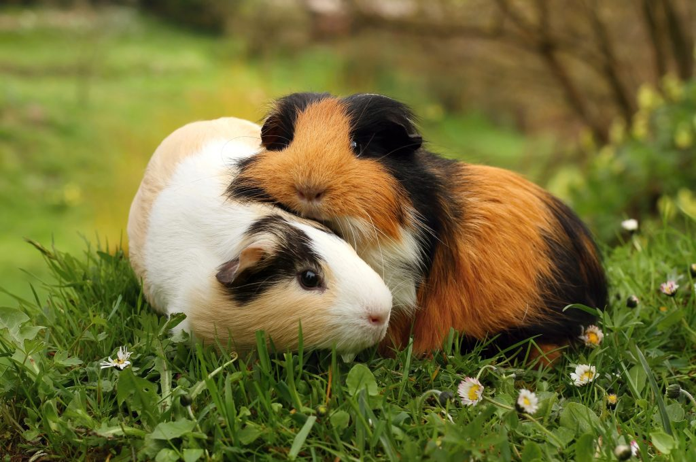
Cavia
Jody, Marin, Loena en Roos

Slide 2
Algemeen
Diersoort: Cavia
Wettenschappelijke naam: Cavia porcellus
Herkomst: Zuid Amerika
Gebruiksdoel: Vroeger voor vlees en diverse rituelen daarna gedomesticeerd en later ontwikkeld tot huisdier.

Slide 3
Rassen
Gladhaar
Borstelhaar
Amerikaans/Engels gekruind
Langhaar of Peruvian
US teddy/Rex
Skinny

Slide 4
Gladhaar

Slide 5
Borstelhaar

Slide 6
Amerikaans/Engels gekruind

Slide 7
Langhaar of Peruvian

Slide 8
US teddy/Rex

Slide 9
Skinny

Slide 10
Voeding
Onbeperkte hoeveelheid hooi en/of gras
Redelijke hoeveelheid groente
Droogvoer
Beperkte hoeveelheden fruit
Onbeperkte hoeveelheid ruwvoer
Krachtvoer in voerbak
20 gram droogvoer is genoeg een haarloze cavia moet meer hebben

Slide 11
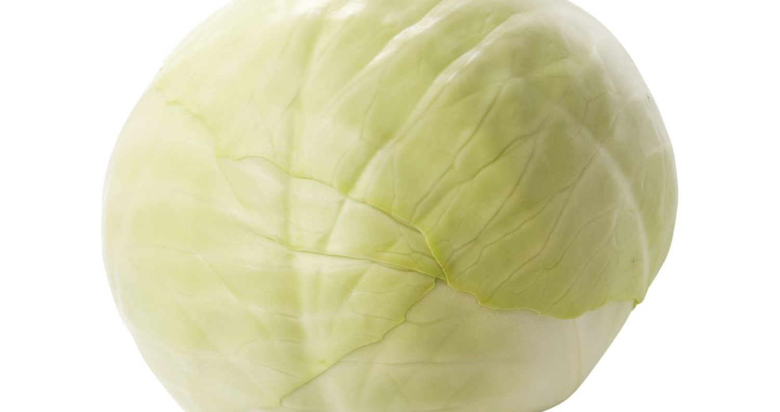
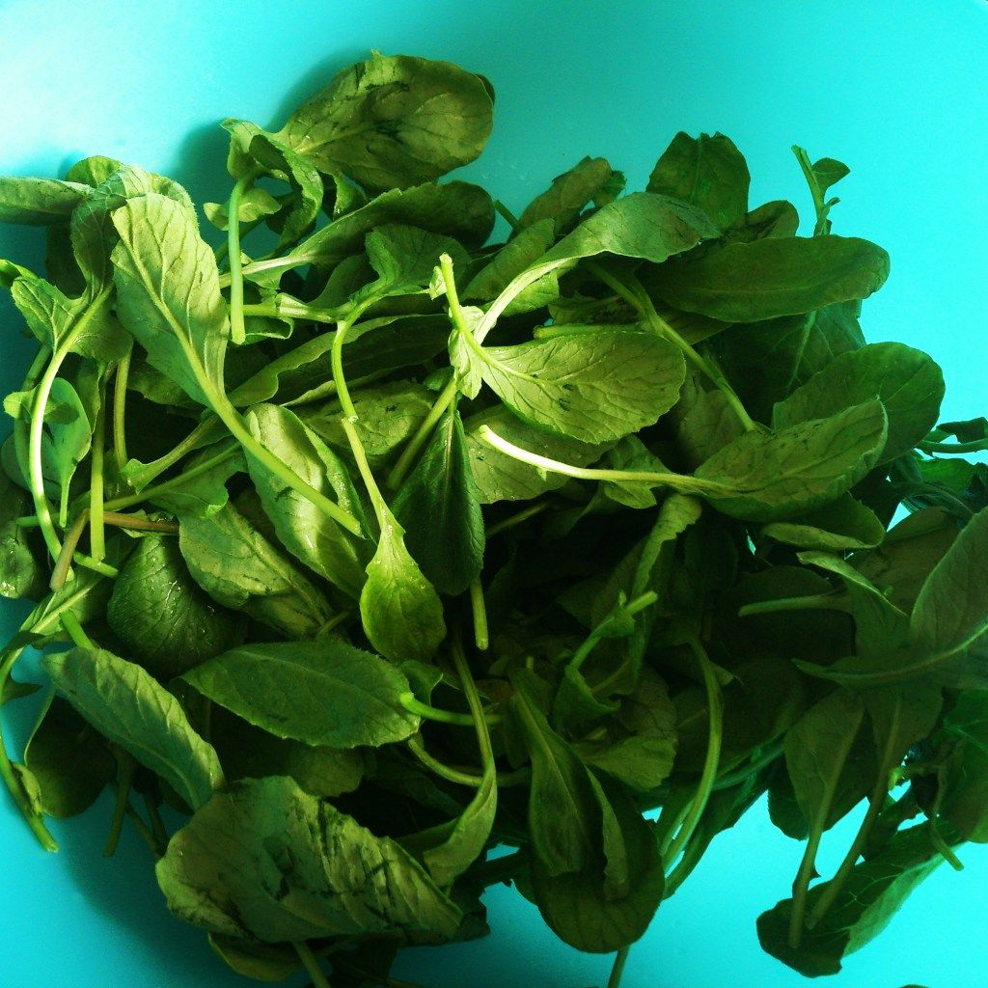
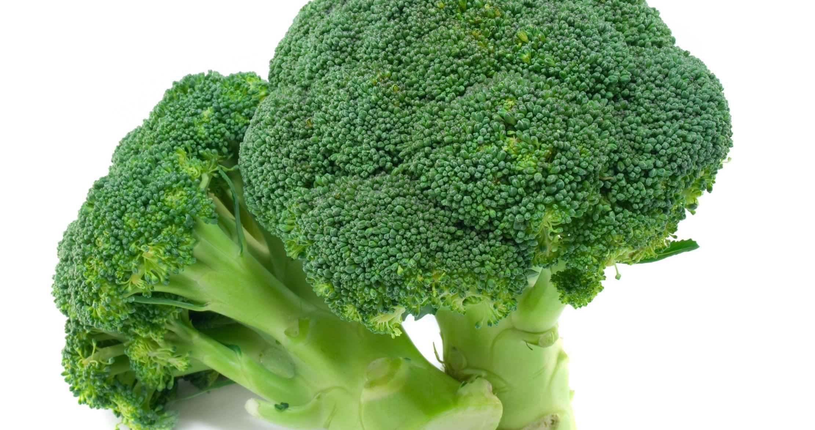
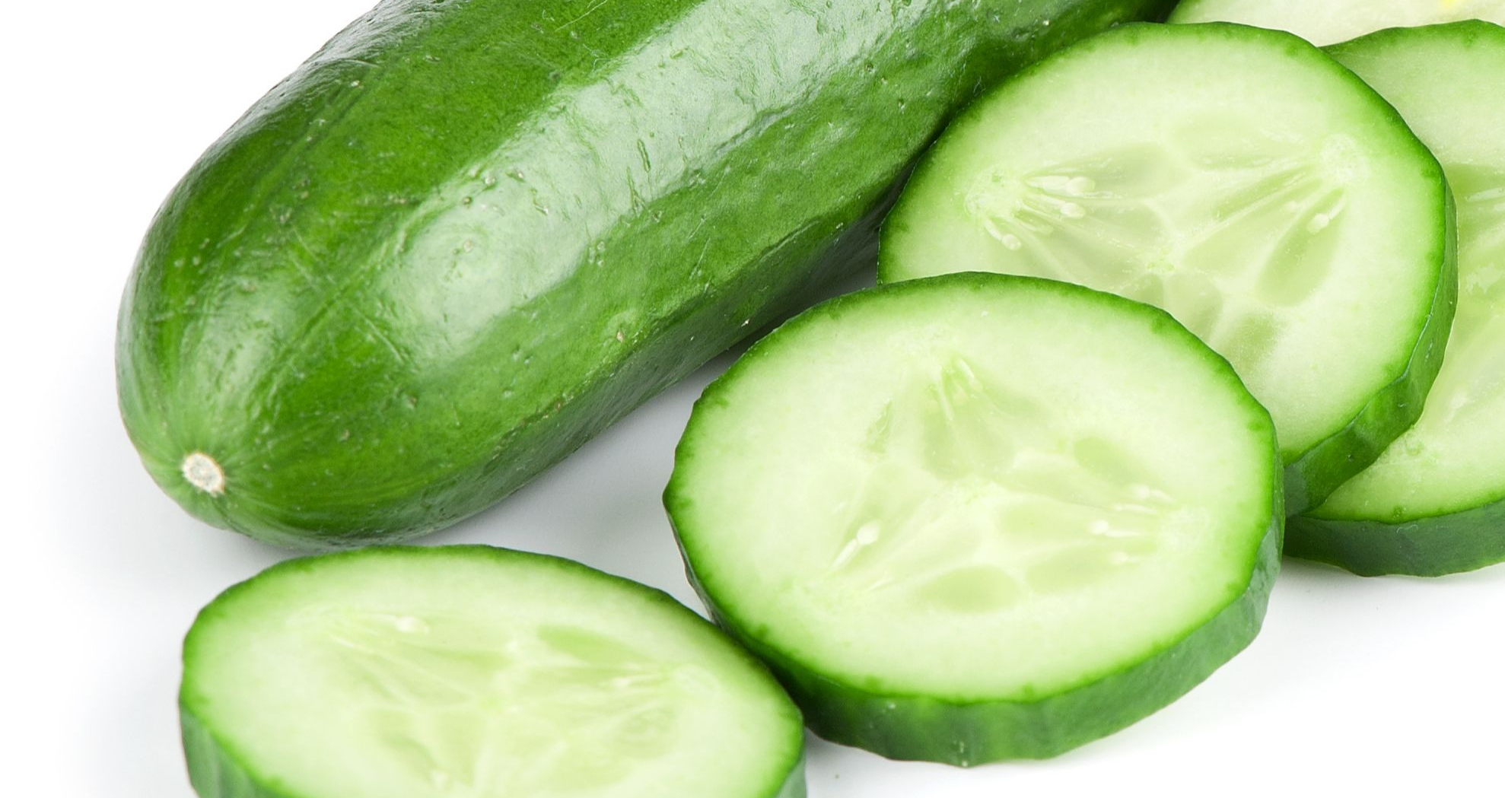
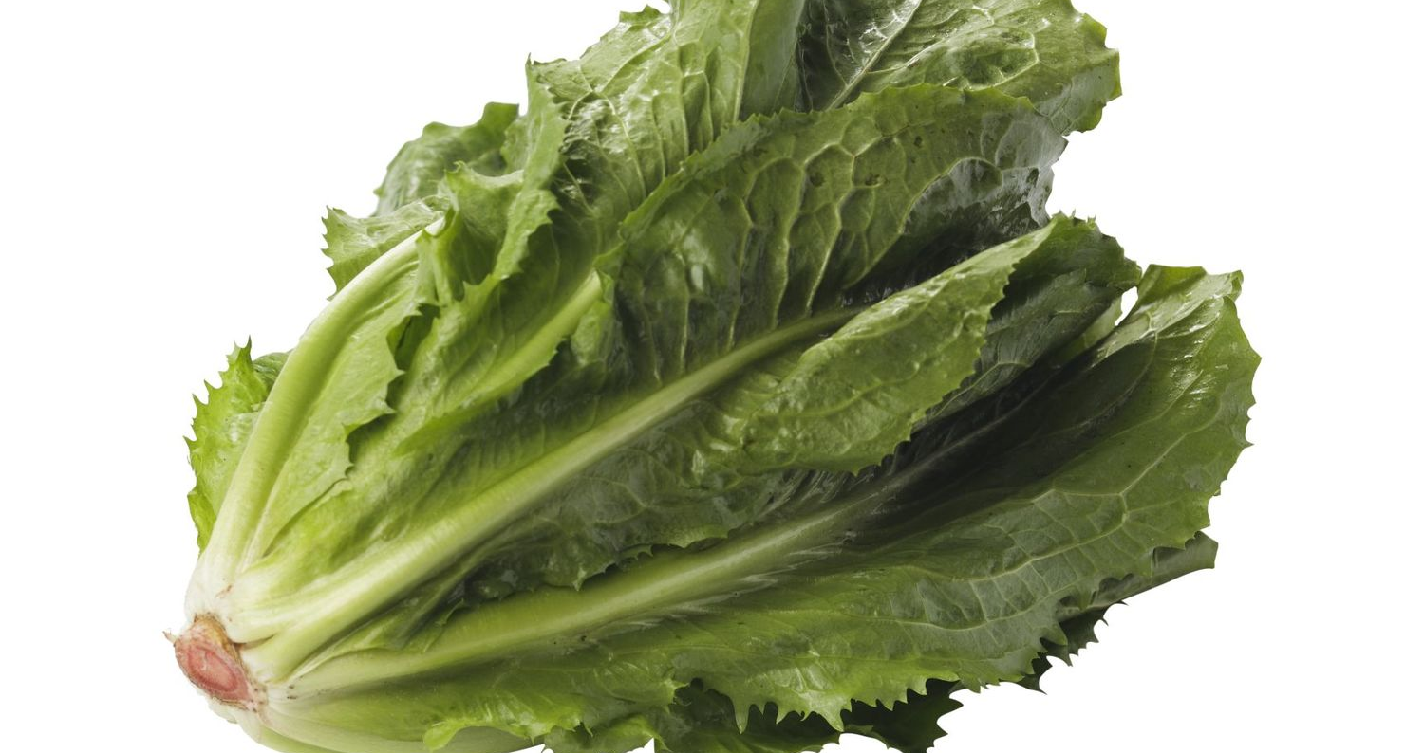
Groente voorbeelden

Slide 12
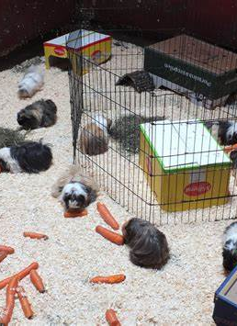
Huisvesting
Natuurlijke leefomgeving
De cavia leeft in graslanden, bosranden, savannes, moerassen, rotsachtige terreinen of berglanden.
Huisvestingseisen
Minimaal 1m2 per cavia.
Cavia’s niet alleen houden.
Slaapplek
Afwijkende eisen levensfase/leeftijd
N.V.T
Onderhoud
Elke week het hok schoonmaken
Omgevingsverrijking + afbeeldingen
Knaag stok of hooibal.

Slide 13
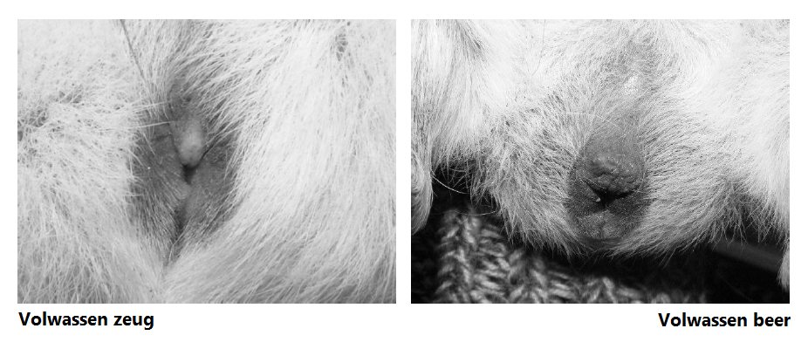
Voortplanting
Naamgeving:
Man: Beer
Vrouw: Zeugen
Jong: Biggetje
Castraat: Een castraat
Kenmerken:
Geslachtsrijp: Beer na 3 maand en zeug na 2 maand
Fokrijp: 5 maand
Bronstcyclus: 2 keer jaar een nestje
Duur bronst: 1 – 2 dagen
Draagtijd: 59 – 72 dagen
Worpgrootte: 2 tot 8
Speentijd: 21 dagen
Gemiddelde leeftijd: 4 tot 6
Primaire geslachtskenmerken: vagina en penis
Secundaire geslachtskenmerken: niet duidelijk tussen geslachten

Slide 14
Welzijn en gedrag
Gedragskenmerken
Natuurlijk gedrag: cavia’s zijn sociale dieren
Sociaal gedrag: cavia’s zijn sociale dieren en leven met soortgenoten.
Foerageergedrag: eten ruwvoer de hele dag door
Territoriumgedrag: cavia’s leven met soortgenoten
voortplantingsgedrag: N.V.T

